Slide 1
StoryScape: Επανασχεδιάζοντας το βιβλίο
Χριστίνα Κατσίνη
Εργαστήριο Αλληλεπίδρασης Ανθρώπου Υπολογιστή
Τμήμα Ηλεκτρολόγων Μηχανικών και Μηχανικών Υπολογιστών
Πανεπιστήμια Πατρών

Slide 2
Η ιδέα του StoryScape
- Δημιουργία και χρήση αφηγήσεων με βάση την τοποθεσία – StoryBooks
- Συμμετοχή του χρήστη στην αφήγηση και αλληλεπίδραση με την τοποθεσία
- Μη γραμμική ιστορία επηρεαζόμενη από τις ενέργειες του χρήστη
- Αλληλεπίδραση μεταξύ των χρηστών
- Πλατφόρμα υποστηρίζει συγγραφή, διαχείριση, παράδοση και αναπαραγωγή των StoryBooks
- Web-based πλατφόρμα συγγραφής
- Εφαρμογή κινητού
- Διαμόρφωση της αγοράς σε ένα νέο τύπο ηλεκτρονικού βιβλίου
Notes:
Ο χρήστης ακολουθεί την ιστορία πηγαίνοντας από τη μια τοποθεσία στην άλλη

Slide 3
Στόχοι της πλατφόρμας
- Υποστήριξη τουριστικών δραστηριοτήτων
- Βιωματικές εμπειρίες στο χώρο εκφράζονται μέσω της location-based συγγραφής
- Υποστήριξη δραστηριοτήτων ή γεγονότων με αφηγηματική μορφή
- Ενίσχυση της κοινωνικής αλληλεπίδρασης
Notes:
Προωθώντας την ποιότητα της εμπειρίας κατά της επίσκεψη συγκεκριμένων τοποθεσιών
Επιτρέποντας στους ανθρώπους να εκφράσουν τις εμπειρίες τους που σχετίζονται με συγκεκριμένες τοποθεσίες
Υποστήριξη κοινωνικών δραστηριοτήτων ή γεγονότων που μπορεί να έχουν αφηγηματική μορφή
In context στον πραγματικό χώρο

Slide 4
Αρχιτεκτονική Συστήματος
Notes:
StoryBook: Ένα αντικείμενο που περιέχει την αφήγηση, τα στοιχεία αλληλεπίδρασης και τους κανόνες που διέπουν την αναπαραγωγή του. Μπορεί να είναι συνδυασμός ηχητικής αφήγησης, κειμένου, εικόνων και βίντεο. Τα στοιχεία αλληλεπίδρασης μπορούν να επηρεάσουν τη ροή της αφήγησης.
StoryLink: Είναι αντικείμενα τύπου URL τα οποία προσδιορίζουν μονοσήμαντα ένα StoryBook. Χρησιμοποιούνται για τη διαμοίραση των StoryBooks μέσω της εφαρμογής ή μέσω πλατφορμών κοινωνικής δικτύωσης. Τα StoryLinks σε συνδυασμό με τα StoryBooks επιτρέπουν τη δημιουργία κοινωνιών χρηστών οι οποίοι δημιουργούν και διαμοιράζονται περιεχόμενο.
StoryScape player: Η εφαρμογή που χρησιμοποιούν οι χρήστες

Slide 5
StoryScape player
- Αναπαραγωγή της ιστορίας από κομμάτια προσβάσιμα
- Σε συγκεκριμένη τοποθεσία
- Μετά από συγκεκριμένη ενέργεια σχετική με μια τοποθεσία
- Πρόοδος ιστορίας μέσω αλληλεπίδρασης
- Λήψη φωτογραφιών
- Σκανάρισμα QR κώδικα
- Ανάγνωση μιας ετικέτας NFC
- Επίλυση ενός παζλ ή κουίζ
- Παιχνιδοποίηση του βιβλίου
Notes:
StoryScape player: Η εφαρμογή που χρησιμοποιούν οι χρήστες προκειμένου να αναπαράγουν τα StoryBooks. Η εφαρμογή θα είναι native για τις βασικές πλατφόρμες κινητών (android, iPhone, Windows Phone) προκειμένου να χρησιμοποιηθούν στο μέγιστο οι δυνατότητες κάθε πλατφόρμας. Ο χρήστης θα έχει τη δυνατότητα να προσθέσει σχόλια και σημειώσεις στις ιστορίες ώστε να τις εμπλουτίσει.

Slide 6
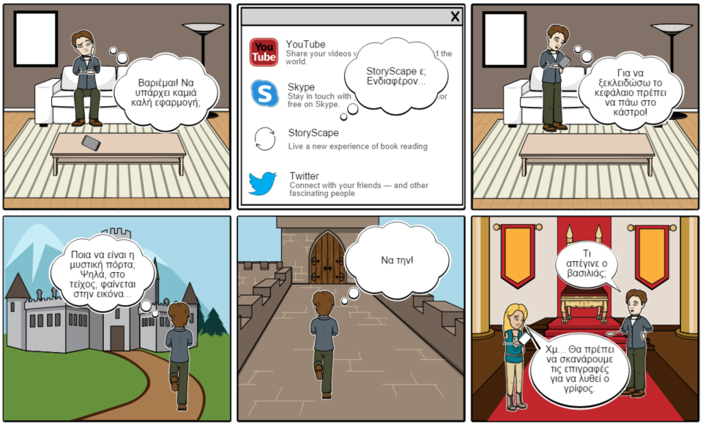
Σενάριο χρήσης

Slide 7
StoryScape authoring platform
- StoryBook Author: Συγγραφείς επιλέγουν σημεία στο χάρτη και επισυνάπτουν
- Περιεχόμενο, πχ. οπτικοακουστικό υλικό
- Ιδιότητες, πχ. Αλληλεπιδράσεις
- Κανόνες
- StoryBook Recorder
- On-location επεξεργασία
- Καταγραφή εικόνων, βίντεο, κειμένου και ηχητικού υλικού on-site
- Καθορισμός συμπεριφορών που επηρεάζουν την αφήγηση
Notes:
StoryBook Author: web-based εφαρμογή. Επιτρέπει τη δημιουργία ενός StoryBook, στο οποίο είναι δυνατό να γίνει επεξεργασία αλλά και να προστεθεί νέο περιεχόμενο.
StoryBook Recorder: Υποστηρίζει τη διαδικασία της συγγραφής επιτρέποντας την επεξεργασία του StoryBook on-location. Είναι δυνατή η καταγραφή εικόνων, βίντεο, κειμένου και ακουστικού υλικού σε συγκεκριμένη τοποθεσία, location-marked. Επιτρέπει επίσης την καταγραφή μονοπατιών

Slide 8
StoryScape Shop
- Διαδικτυακή πλατφόρμα για παράδοση των StoryBooks στους χρήστες
- Δωρεάν και επί πληρωμή
- Δημοσίευση όταν ορίζονται από τους συγγραφείς ως “Published”
Notes:
StoryScape Shop:

Slide 9
Social Media integration
- Διάδοση και προβολή
- Επικοινωνία μεταξύ των χρηστών
- Επιπλέον λειτουργίες όπως
- Αξιολόγηση
- Επεξεργασία

Slide 10
Παραδείγματα σεναρίων
- Τουριστικός οδηγός με βάση την τοποθεσία
- Ιστορία μυστηρίου με βάση την τοποθεσία όπου συμμετέχουν πολλοί χρήστες
- Συγγραφή ιστοριών με χρήση του Storyscape

Slide 11
Συμμετοχή στο Hack the Book
- Μαραθώνιος επαναπροσδιορισμού του βιβλίου με 4 άξονες:
- Book design
- Open hardware
- Europeana API
- Entrepreneurship and sustainability
- 22-24 Ιανουαρίου
- Πρόσκληση συνεργασίας

Slide 12
Ευχαριστώ
Χριστίνα Κατσίνη

